Slide 1
Indampen en destilleren

Slide 2
Water-zout mengsel
Zand
Water-zout mengsel

Slide 3
Indampen
Water-zout mengsel
Zand
Water-zout mengsel

Slide 4
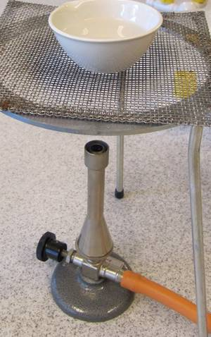
Water-zout mengsel
Indampen

Slide 5
zout
zout
zout

Slide 6
INDAMPEN

Slide 7
INDAMPEN

Slide 8
INDAMPEN
Berust op het verschil in kookpunt

Slide 9
INDAMPEN
Geschikt voor oplossingen van een vaste stof

Slide 10
DESTILLEREN

Slide 11
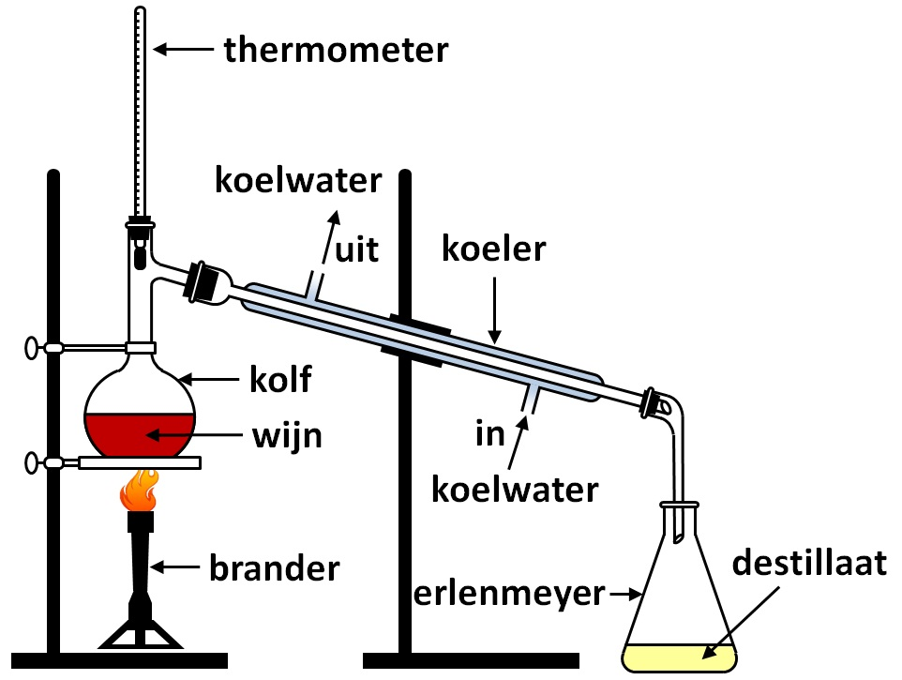
DESTILLEREN

Slide 12
DESTILLEREN

Slide 13
DESTILLEREN
residu
destillaat

Slide 14
DESTILLEREN
Berust op het verschil in kookpunt
residu

Slide 15
DESTILLEREN
Geschikt voor oplossingen van een vloeistof
residu

Slide 16
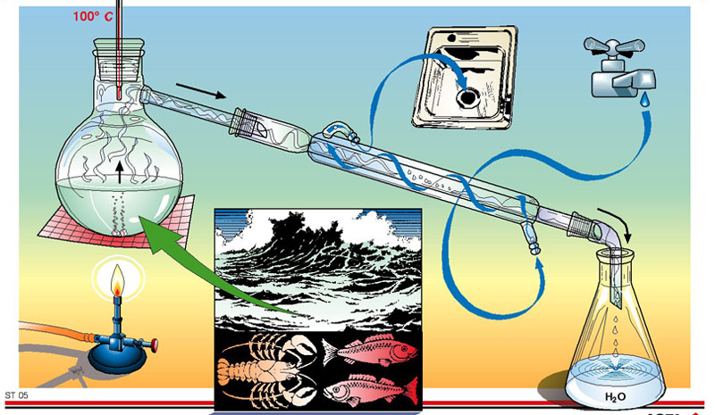

Slide 17
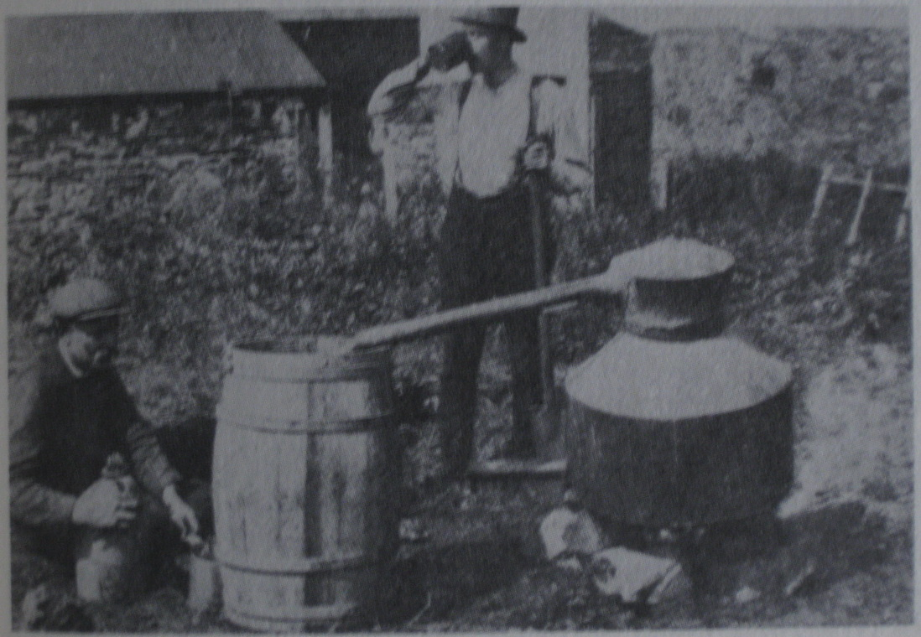

Slide 18
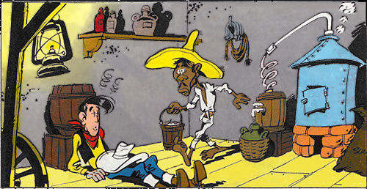

Slide 19
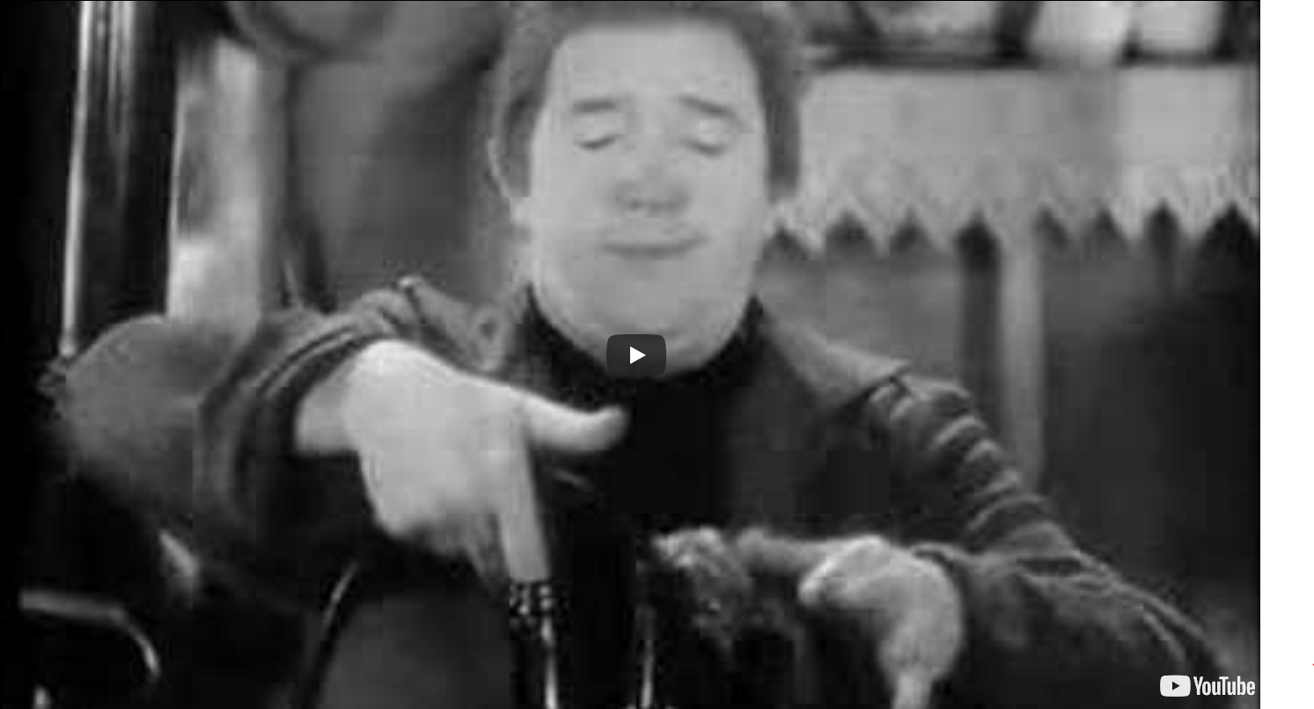

Slide 20
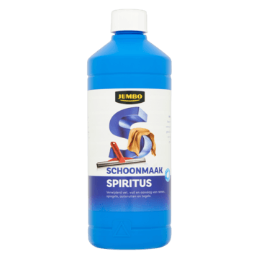

Slide 21
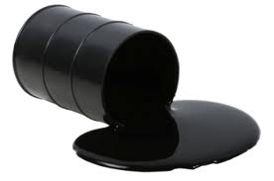
Aardolie

Slide 22
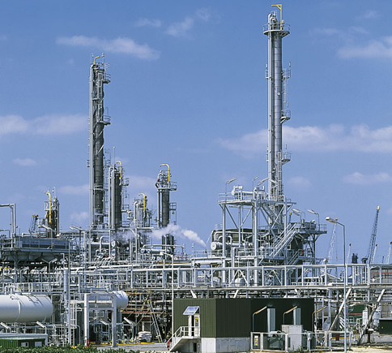

Slide 23
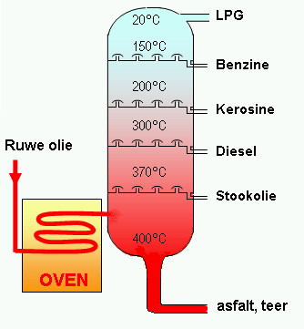

Slide 25
YouTube Hoofstuk 2
06 Scheidingsmethoden 1
https://www.youtube.com/watch?v=CuB84_Ph5iI indampen, bezinken, centrifugeren
07 Scheidingsmethoden 2
https://www.youtube.com/watch?v=t96bgeq7Bp0 filtratie en extractie.
08 Scheidingsmethoden 3
https://www.youtube.com/watch?v=mefk_eilhsI alleen destillatie, dus niet chromatografie en adsorptie.

